Slide 1
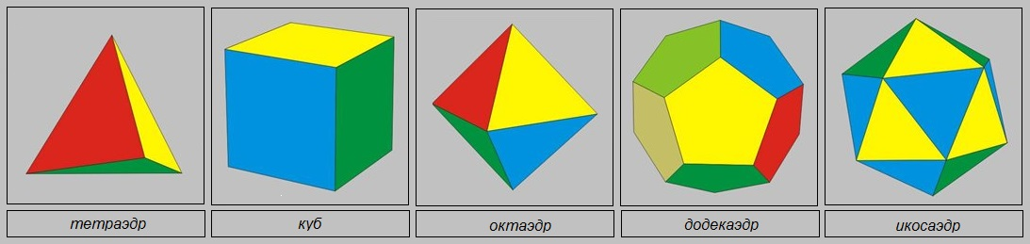
Правильные многогранники

Slide 2
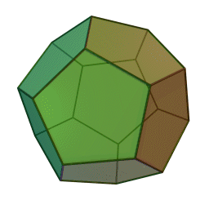
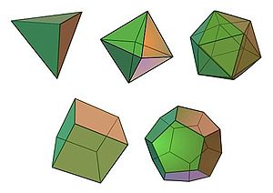
Многогранник или полиэдр — это множество многоугольников, ограничивающих часть трехмерного пространства.
Многогранники бывают:
выпуклые и невыпуклые
неправильные и правильные

Slide 3
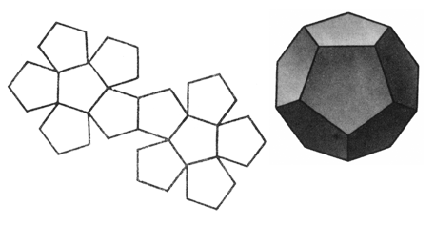
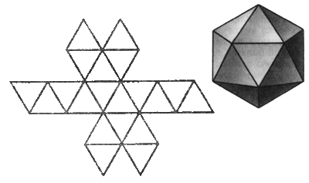
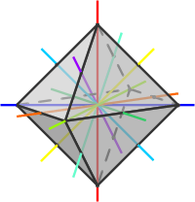
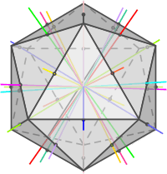
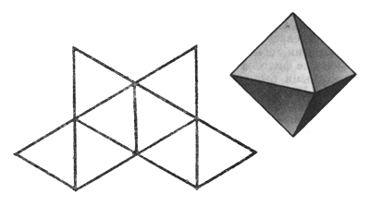
Многогранник называется правильным, если все его грани – равные правильные многоугольники, а все вершины одинаково удалены от некоторой точки - центра

Slide 4
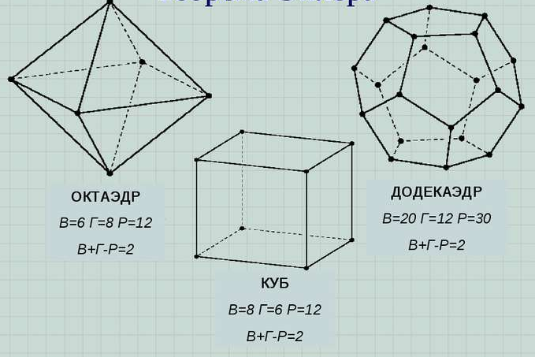
Теорема Эйлера и правильные многогранники
Теорема Эйлера
В любом выпуклом многограннике сумма числа граней и числа вершин на 2 больше числа рёбер.
С помощью теоремы Эйлера мы можем получить ответ на вопрос:
какие правильные многогранники могут существовать?

Slide 5
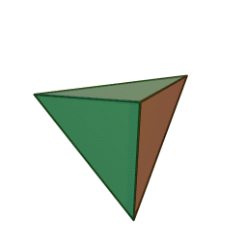
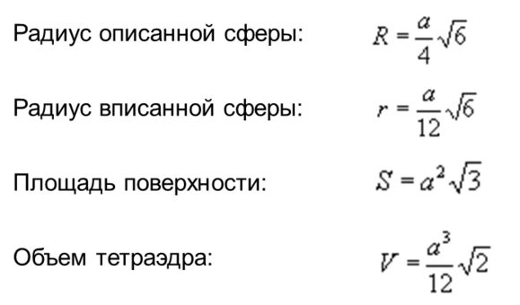
Тетраэдр
с 4 гранями, 6 рёбрами и 4 вершинами

Slide 6
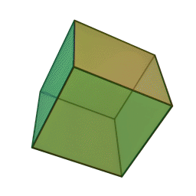
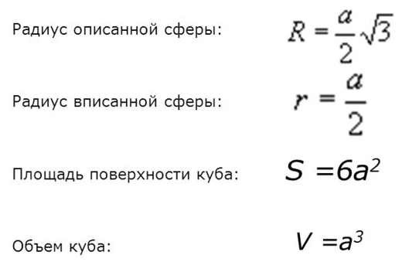
Куб(гексаэдр)
с 6 гранями, 12 рёбрами и 8 вершинами

Slide 7
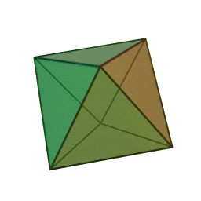
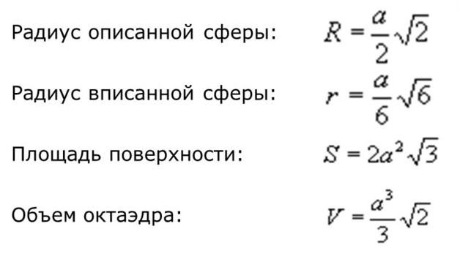
Октаэдр
с 8 гранями, 12 рёбрами и 6 вершинами

Slide 8
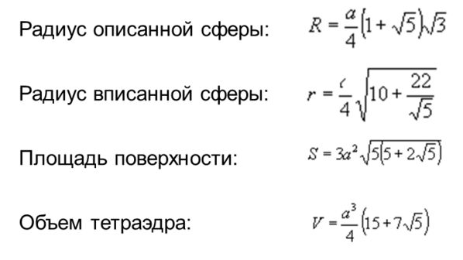
Додекаэдр
с 12 гранями, 30 рёбрами и 20 вершинами
а

Slide 9
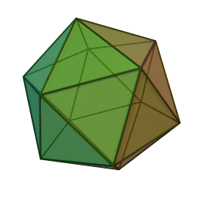
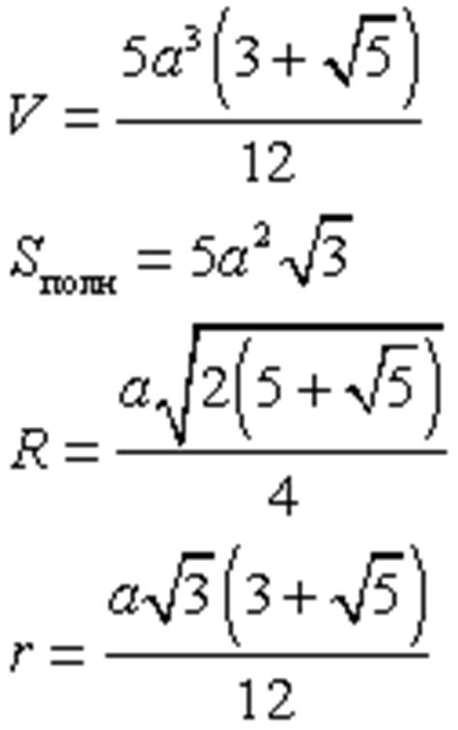
Икосаэдр
с 20 гранями, 30 рёбрами и 12 вершинами

